Slide 1
CHÀO MỪNG THẦY CÔ ĐẾN DỰ GIỜ TIẾT HỌC NGÀY HÔM NAY
Chào mừng các em đến với tiết học Mĩ thuật cùng cô nhé!!
Giáo viên: Nguyễn Thị Minh Hạ

Slide 2
CHUẨN BỊ ĐỒ DÙNG: - Sách Mĩ thuật 3, VBT 3, bút chì, tẩy, màu vẽ...

Slide 3
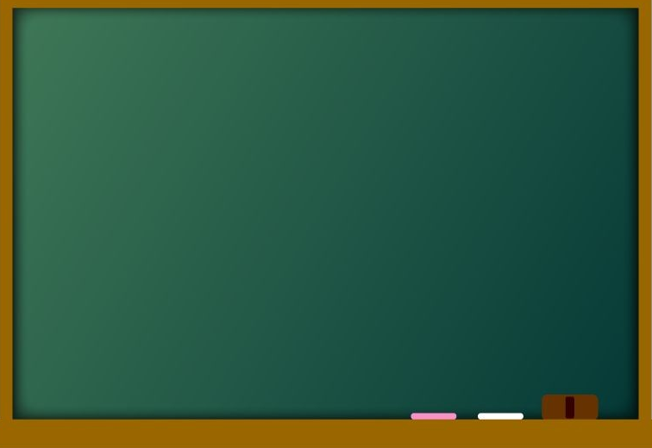
Thứ tư ngày 24 tháng 1 năm 2024 Mĩ thuật Chủ đề 7: CẢNH VẬT QUANH EM (Tiết 2) GV: Nguyễn Thị Minh Hạ

Slide 4
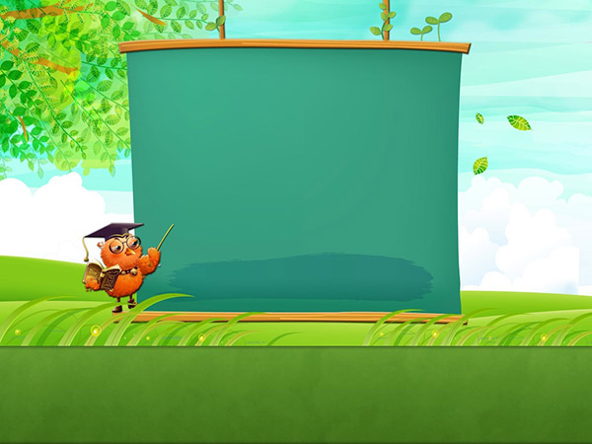
Lưu ý:
Các em ngồi học ngay ngắn, chú ý lắng nghe, thực hành chăm chỉ nhé.

Slide 5
KHỞI ĐỘNG

Slide 6
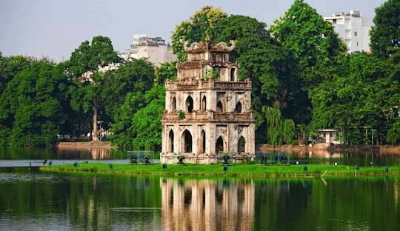
Em có biết những hình ảnh dưới đây nói về địa danh nào không?
Tháp Rùa, Thủ đô Hà Nội

Slide 7
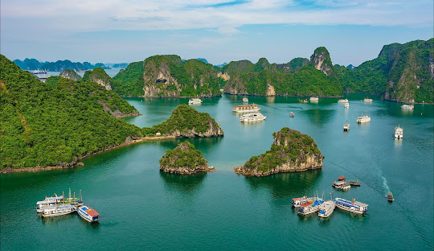
Em có biết những hình ảnh dưới đây nói về địa danh nào không?
Vịnh Hạ Long, tỉnh Quảng Ninh

Slide 8
THỰC HÀNH

Slide 9
CÁC BƯỚC VẼ
BƯỚC 1
BƯỚC 2
BƯỚC 3
BƯỚC 3
Chọn nội dung, phát thảo ý tưởng
Vẽ chi tiết
Tô màu theo ý thích

Slide 10
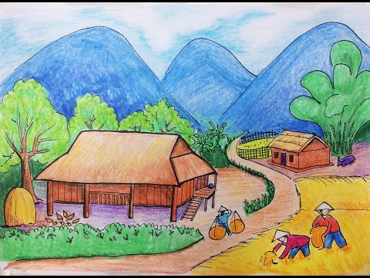
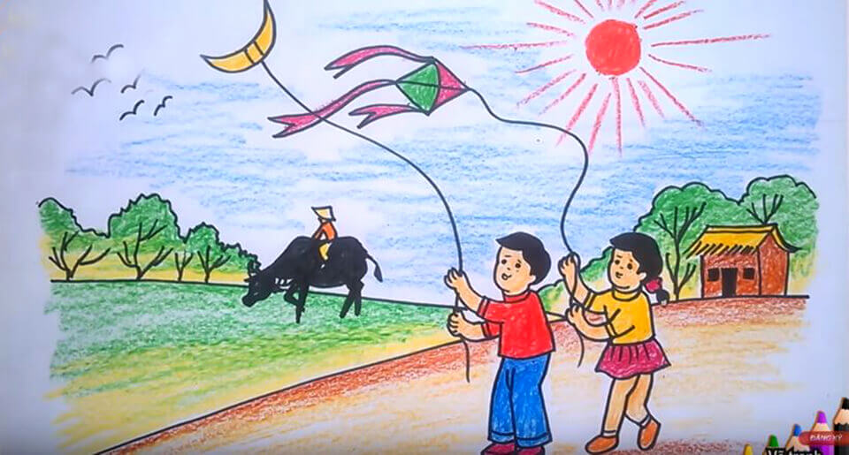
MỘT SỐ SẢN PHẨM MĨ THUẬT CỦA HỌC SINH

Slide 11
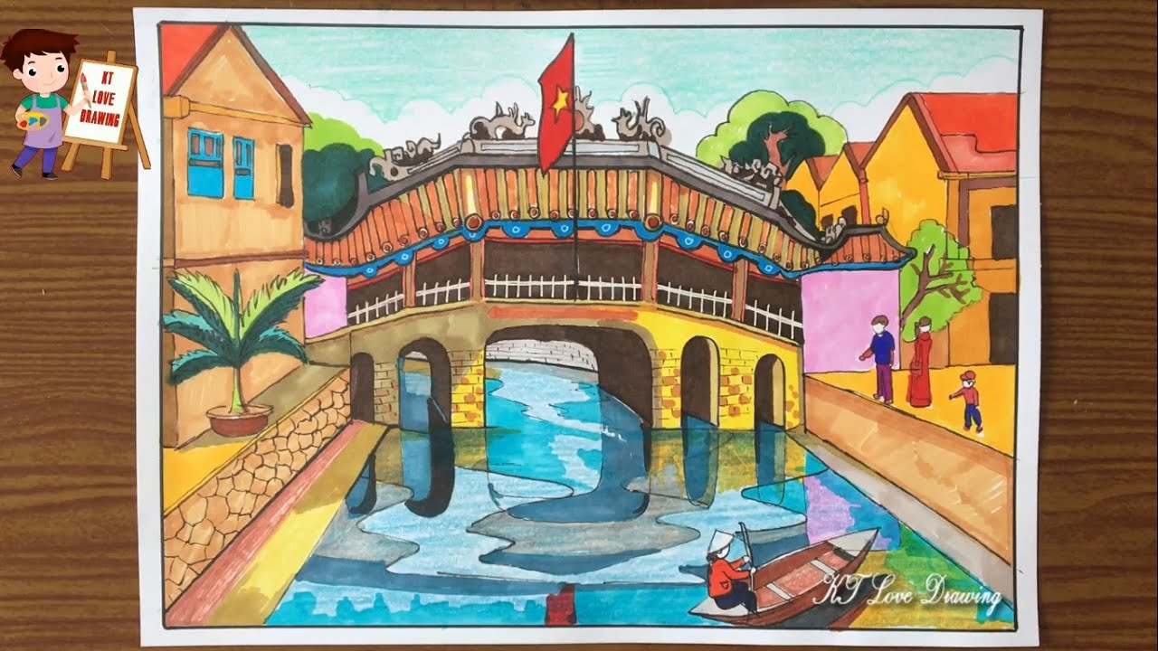
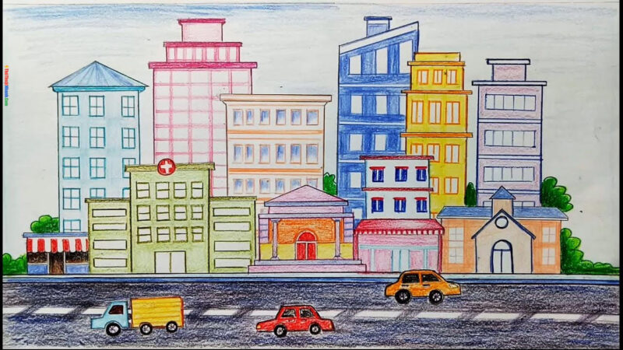

Slide 12
THỰC HÀNH
Thứ tư ngày 24 tháng 1 năm 2024 Mĩ thuật
CHỦ ĐỀ 7: CẢNH VẬT QUANH EM ( Tiết 2)
Sử dụng hình thức vẽ để tạo nên sản phẩm mĩ thuật về cảnh vật quanh em.

Slide 13
Thứ tư ngày 24 tháng 1 năm 2024 Mĩ thuật
CHỦ ĐỀ 7: CẢNH VẬT QUANH EM ( Tiết 2)
TRƯNG BÀY GIỚI THIỆU SẢN PHẨM

Slide 14
Thứ tư ngày 24 tháng 1 năm 2024 Mĩ thuật
CHỦ ĐỀ 7: CẢNH VẬT QUANH EM ( Tiết 2)
TRÒ CHƠI “ BÔNG HOA BÍ ẨN”

Slide 15
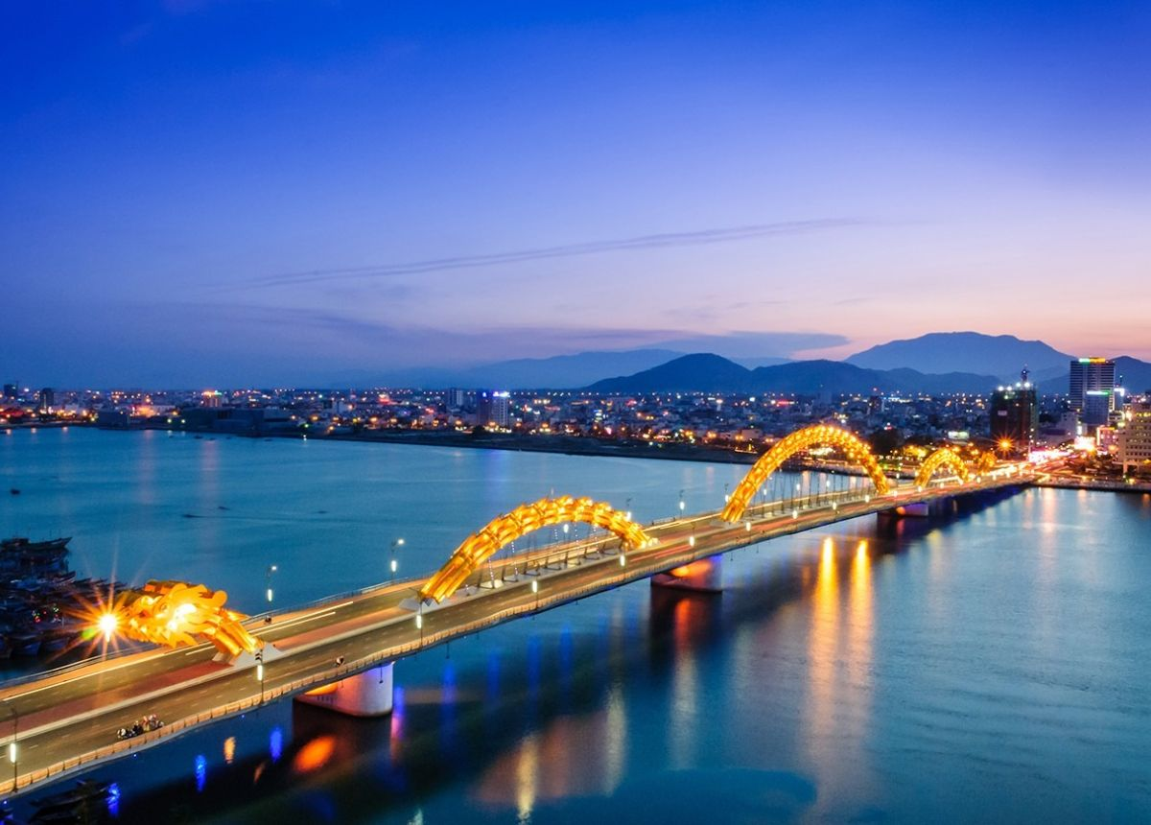
Hai đầu mà chẳng có đuôi
Nằm nơi lắm nước nhiều người lại qua.
Là cái gì?
Năm 2024 là năm con gì?
Một trong những cây cầu ở TP Đà Nẵng có biểu tượng hình con vật?

Slide 16
-Chuẩn bị ĐDHT cho tiết học sau.
Củng cố- dặn dò

Slide 17
TIẾT HỌC KẾT THÚC
HẸN GẶP LẠI THẦY CÔ VÀ CÁC EM

